Slide 1



Osservatorio Congiunturale Confcommercio Friuli Venezia Giulia | Estate 2023
Rapporto di ricerca
Udine, 4 settembre 2023 (22185fv/02)

Slide 2
Agenda
Premessa e considerazioni generali di sintesi
Diario economico: il tessuto imprenditoriale
Clima di fiducia
Congiuntura economica
Domanda e offerta di credito
Metodo

Slide 3
Premessa |
Questo documento presenta i risultati dell’Osservatorio Congiunturale Confcommercio Friuli Venezia Giulia sull’andamento delle imprese del commercio, del turismo e dei servizi della regione nel secondo trimestre del 2023, il Diario Economico e le prospettive al trenta settembre 2023.
L’Osservatorio viene realizzato trimestralmente da Confcommercio Friuli Venezia Giulia in collaborazione con Format Research. I risultati sono presentati sia a livello regionale, sia segmentati analiticamente per provincia: Gorizia, Pordenone, Trieste, Udine.
L’indagine trimestrale è basata su un campione statisticamente rappresentativo dell’Universo delle imprese del terziario della regione. 1.536 unità statistiche.
La prossima edizione dell’osservatorio congiunturale è prevista nella seconda metà del mese di ottobre 2023.

Slide 4
Considerazioni generali di sintesi | Principali evidenze
Alla fine del secondo trimestre 2023 il saldo tra imprese del terziario nuove nate e imprese cessate in FVG si presenta assai più performante rispetto al dato nazionale: il saldo FVG del secondo trimestre è sceso al 3% rispetto al saldo del primo trimestre; il saldo a livello nazionale è sceso al 31% (dieci volte superiore): appare del tutto evidente la maggiore capacità di resilienza delle imprese del terziario FVG rispetto al resto del paese. In leggero miglioramento la fiducia delle imprese FVG nell’andamento della propria attività economica. Le imprese prevedono un moderato miglioramento in vista della fine dell’estate. Peggiora l’indice dei ricavi delle imprese del terziario FVG. E’ ragionevole ritenere che le imprese del terziario stiano scaricando sui consumatori soltanto in parte l’aumento dei prezzi, soffrendo nel contempo della riduzione dei consumi in atto. Le imprese del terziario FVG continuano a soffrire a causa dell’aumento dei prezzi dei prodotti, delle materie prime, etc. che gli vengono praticati dai loro fornitori. In miglioramento la situazione occupazionale delle imprese del commercio, del turismo e dei servizi FVG: le imprese del terziario FVG aumentano gli organici nonostante la riduzione dei ricavi. Rimane stabile la capacità delle imprese del terziario del FVG nel fare fronte al proprio fabbisogno finanziario, anche se il dato è destinato a peggiorare alla fine del terzo trimestre dell’anno. Aumenta la percentuale di imprese che hanno chiesto credito negli ultimi tre mesi. Aumenta anche la percentuale delle imprese che ricevono interamente il credito del quale hanno bisogno.
Migliora ancora a giugno la demografia delle imprese del terziario FVG, che rivelano una capacità di resilienza superiore rispetto al resto d’Italia
L’AUMENTO DEI PREZZI PRATICATI ALLE IMPRESE DA PARTE DEI PROPRI FORNITORI E LA RIDUZIONE DEI CONSUMI COMPRIMONO LE ASPETTATIVE DI CRESCITA DELLE IMPRESE DEL TERZIARIO FVG E LA CAPACITA’ DI FARE FRONTE AL PROPRIO FABBISOGNO FINANZIARIO. CIONOSTANTE LA FIDUCIA STA TENENDO (NON PEGGIORA) E LE IMPRESE DEL COMMERCIO E DEL TURISMO FVG HANNO AUMENTATO I PROPRI ORGANICI IN OCCASIONE DELL’ESTATE.

Slide 5
Agenda
Premessa e considerazioni generali di sintesi
Diario economico: il tessuto imprenditoriale
Clima di fiducia
Congiuntura economica
Domanda e offerta di credito
Metodo

Slide 6






Universo delle imprese | Le imprese extra agricole «attive» in FVG sono oltre 71 mila.
Le imprese del terziario del FVG costituiscono il 68% del totale delle imprese extra-agricole della regione.
FVG
Manifattura
9.043
INDUSTRIA 22 MILA
(32% delle imprese extra agricole)
Costruzioni
13.892
Friuli Venezia Giulia
71.720
Imprese attive extra agricole
Commercio
16.892
TERZIARIO 48 MILA
(68% delle imprese extra agricole)
Turismo
6.896
Servizi
24.997
TOTALE
71.720
IMPRESE INCLUSE NELL’ANALISI: Manifattura (B_C_D_E); Costruzioni (F); Commercio (G); Turismo (I); Servizi (H_J_L_M_N_O_P_Q_R_S).
IMPRESE ESCLUSE DALL’ANALISI: Agricoltura (A); Attività finanziarie e assicurative (K); Attività di servizi domestici (T); Organismi extraterritoriali (U); Imprese «non classificate» (NC).
Fonte: Elaborazioni Format Research su dati Infocamere (Movimprese).

Slide 7
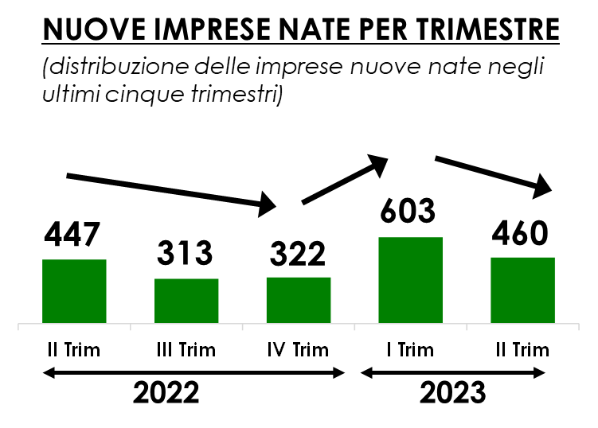
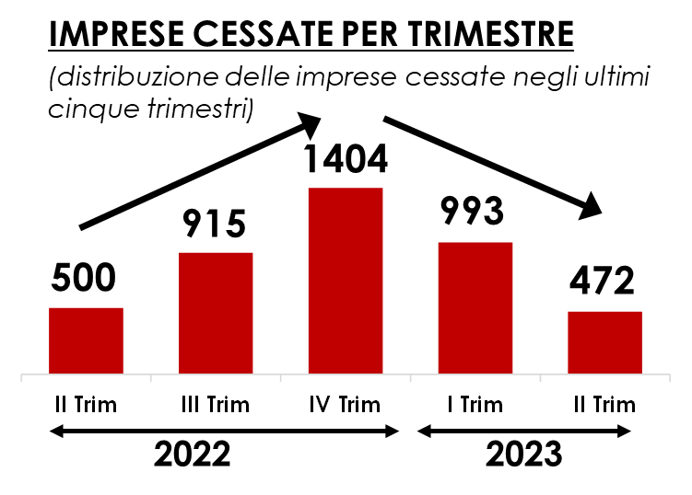
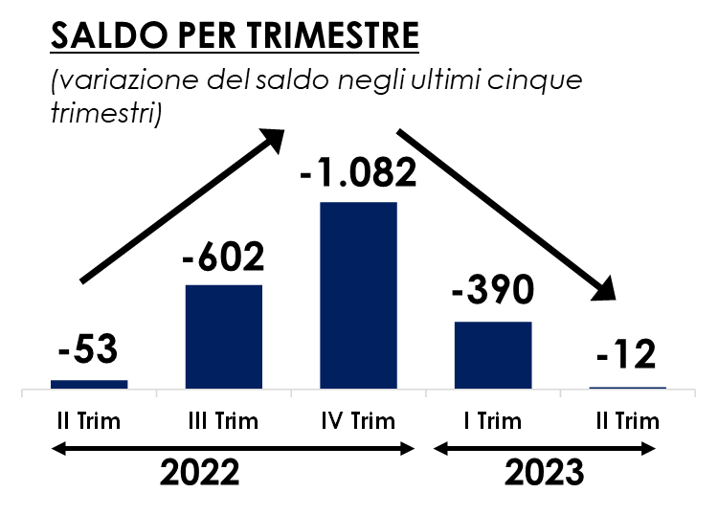
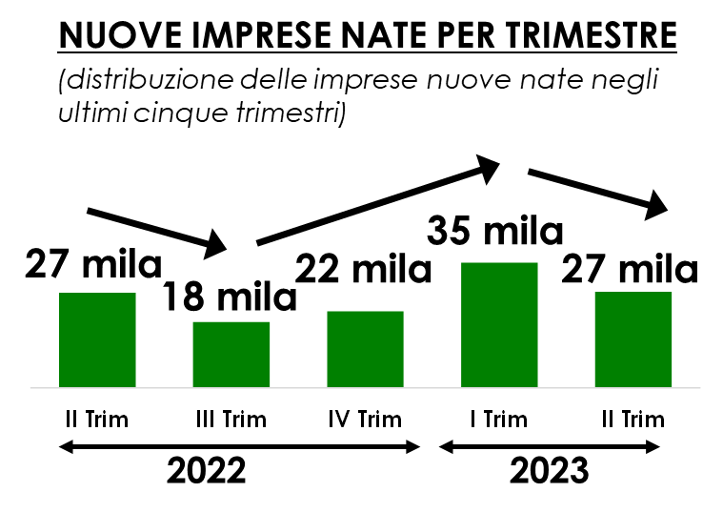
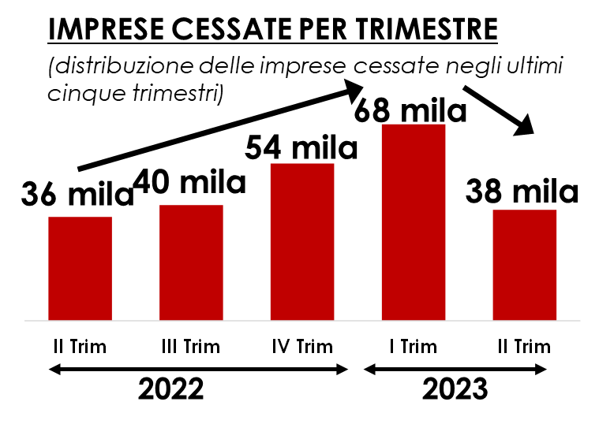
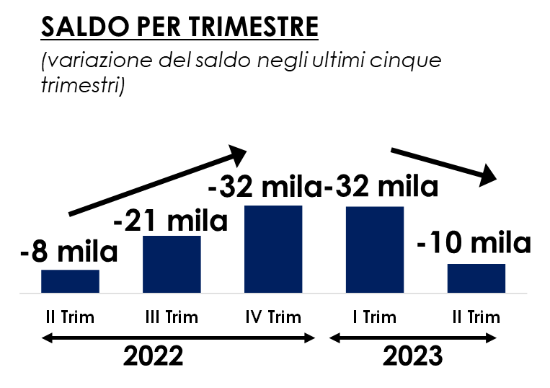
Demografia imprese del TERZIARIO (FVG e Italia) | Il saldo tra imprese nuove nate e imprese cessate in FVG è in deciso miglioramento nell’ultimo trimestre rispetto al periodo precedente (3%). Il dato del FVG è assolutamente più performante rispetto al dato nazionale (31%). In FVG le imprese sono più resilienti rispetto al resto d’Italia
Saldo rispetto al trimestre precedente
FVG
FVG
3%
Italia
31%
Italia
Fonte: Elaborazioni Format Research su dati Infocamere (Movimprese).

Slide 8
Agenda
Premessa e considerazioni generali di sintesi
Diario economico: il tessuto imprenditoriale
Clima di fiducia
Congiuntura economica
Domanda e offerta di credito
Metodo

Slide 9

Fiducia economia italiana | In leggero miglioramento la fiducia delle imprese FVG nell’andamento della propria attività economica. Le imprese prevedono un moderato miglioramento in vista della fine dell’estate.
CLIMA DI FIDUCIA ECONOMIA ITALIANA (FVG vs ITALIA)
Indicatori congiunturali: % MIGLIORAMENTO + ½ INVARIANZA
A Suo giudizio la situazione economica complessiva dell’Italia, a prescindere dalla situazione della Sua impresa e del suo settore, negli ultimi tre mesi, rispetto ai tre mesi precedenti, è migliorata, invariata, peggiorata?
Pre lockdown
FVG
ITALIA
 | MIGLIORE | UGUALE | PEGGIORE | INDICE
2022 I | 21% | 34% | 45% | 38
2022 II | 18% | 33% | 49% | 35
2022 III | 5% | 33% | 62% | 22
2022 IV | 12% | 52% | 36% | 38
2023 I | 17% | 46% | 37% | 40
2023 II | 18% | 50% | 33% | 43
2023 III |  |  |  | 45
INDICE
33
25
21
37
40
43
46
Terziario FVG
Terziario ITALIA
Base campione: 1.536 casi. I valori sono costituiti da percentuali di imprese rispondenti. Saldo = (% migliore) + ((% uguale) / 2). Campo di variazione: tra +100% (nell’ipotesi in cui il totale degli intervistati campione esprimesse un’opinione di miglioramento) e 0% (nell’ipotesi in cui il totale degli intervistati campione esprimesse un’opinione di peggioramento). I dati sono riportati all’universo.

Slide 10

Fiducia economia italiana | Accentuazioni per settore.
Commercio FOOD
Commercio NO FOOD
Ristorazione
Sono riportati gli indicatori congiunturali relativi a FVG
Pre lockdown
Pre lockdown
Pre lockdown
Ristorazione
Terziario
Terziario
52
47
49
Settore di attività economica
43
44
39
39
20
25
Totale Terziario
Comm. FOOD
Comm. NO FOOD
Terziario
Ricezione turistica
Trasporti e logistica
Servizi imprese
Servizi persona
Pre lockdown
Pre lockdown
Pre lockdown
Pre lockdown
Ricezione turistica
Serv. Imprese
Terziario
50
48
49
Terziario
42
44
48
42
47
43
38
45
42
Terziario
Trasporti
Terziario
Serv. Persona

Slide 11
Fiducia economia italiana | Accentuazioni per provincia.
Gorizia
Udine
Pre lockdown
Pre lockdown
Terziario FVG
Terziario UD
45
48
41
Terziario GO
28
35
37
Terziario FVG
Pordenone
Trieste
Pre lockdown
Pre lockdown
Terziario PN
55
Terziario FVG
46
45
43
36
33
Terziario FVG
Terziario TS
Sono riportati gli indicatori congiunturali per ciascuna provincia:
Terziario Provincia
Terziario FVG

Slide 12
Fiducia andamento impresa | In leggero miglioramento la fiducia delle imprese FVG nell’andamento della propria attività economica. L’indicatore passa da 50 a 51 punti. Le imprese prevedono un moderato miglioramento anche in vista della fine dell’estate.
ANDAMENTO IMPRESA (FVG vs ITALIA)
Indicatori congiunturali: % MIGLIORAMENTO + ½ INVARIANZA
Come giudica l’andamento economico generale della Sua impresa negli ultimi tre mesi rispetto ai tre mesi precedenti, migliorato, invariato, peggiorato?
Pre lockdown
FVG
ITALIA
Terziario FVG
 | MIGLIORE | UGUALE | PEGGIORE | INDICE
2022 I | 20% | 50% | 30% | 45
2022 II | 20% | 57% | 23% | 49
2022 III | 12% | 60% | 28% | 42
2022 IV | 14% | 60% | 26% | 44
2023 I | 22% | 56% | 22% | 50
2023 II | 21% | 61% | 18% | 51
2023 III |  |  |  | 52
INDICE
45
51
43
43
49
51
53
Terziario ITALIA
Base campione: 1.536 casi. I valori sono costituiti da percentuali di imprese rispondenti. Saldo = (% migliore) + ((% uguale) / 2). Campo di variazione: tra +100% (nell’ipotesi in cui il totale degli intervistati campione esprimesse un’opinione di miglioramento) e 0% (nell’ipotesi in cui il totale degli intervistati campione esprimesse un’opinione di peggioramento). I dati sono riportati all’universo.

Slide 13
Andamento impresa | Accentuazioni per settore.
Commercio FOOD
Commercio NO FOOD
Ristorazione
Sono riportati gli indicatori congiunturali relativi a FVG
Pre lockdown
Pre lockdown
Pre lockdown
Terziario
Terziario
Ristorazione
56
51
Settore di attività economica
56
50
50
Terziario
Comm. NO FOOD
31
40
Totale Terziario
24
35
Comm. FOOD
Ricezione turistica
Trasporti e logistica
Servizi imprese
Servizi persona
Pre lockdown
Pre lockdown
Pre lockdown
Pre lockdown
Ricezione turistica
Trasporti
53
Serv. Imprese
56
58
55
Terziario
53
60
52
43
44
Terziario
Terziario
47
Serv. Persona
42
42
Terziario

Slide 14
Andamento impresa | Accentuazioni per provincia.
Gorizia
Udine
Pre lockdown
Pre lockdown
Terziario UD
52
54
Terziario FVG
44
49
44
Terziario GO
32
Terziario FVG
Pordenone
Trieste
Pre lockdown
Pre lockdown
Terziario PN
56
Terziario FVG
42
55
51
46
45
Terziario FVG
Terziario TS
Sono riportati gli indicatori congiunturali per ciascuna provincia:
Terziario Provincia
Terziario FVG

Slide 15
Agenda
Premessa e considerazioni generali di sintesi
Diario economico: il tessuto imprenditoriale
Clima di fiducia
Congiuntura economica
Domanda e offerta di credito
Metodo

Slide 16
Andamento dei ricavi | Peggiora l’indice dei ricavi delle imprese del terziario FVG. L’indicatore passa a «45» rispetto al precedente «53». Lo stesso fenomeno viene registrato anche a livello nazionale. E’ ragionevole ritenere che le imprese del terziario stiano scaricando sui consumatori solo in parte l’aumento dei prezzi.
RICAVI (FVG vs ITALIA)
Indicatori congiunturali: % MIGLIORAMENTO + ½ INVARIANZA
Tenuto conto dei fattori stagionali, negli ultimi tre mesi, i ricavi della Sua impresa, rispetto ai tre mesi precedenti, sono aumentati, rimasti invariati, diminuiti?
Pre lockdown
FVG
ITALIA
Terziario FVG
 | MIGLIORE | UGUALE | PEGGIORE | INDICE
2022 I | 22% | 44% | 34% | 44
2022 II | 23% | 52% | 25% | 49
2022 III | 12% | 64% | 24% | 44
2022 IV | 14% | 56% | 30% | 42
2023 I | 26% | 54% | 20% | 53
2023 II | 16% | 58% | 26% | 45
2023 III |  |  |  | 46
INDICE
41
50
43
47
53
46
49
Terziario ITALIA
Base campione: 1.536 casi. I valori sono costituiti da percentuali di imprese rispondenti. Saldo = (% migliore) + ((% uguale) / 2). Campo di variazione: tra +100% (nell’ipotesi in cui il totale degli intervistati campione esprimesse un’opinione di miglioramento) e 0% (nell’ipotesi in cui il totale degli intervistati campione esprimesse un’opinione di peggioramento). I dati sono riportati all’universo.

Slide 17
Andamento dei ricavi | Accentuazioni per settore.
Commercio FOOD
Commercio NO FOOD
Ristorazione
Sono riportati gli indicatori congiunturali relativi a FVG
Pre lockdown
Pre lockdown
Pre lockdown
Terziario
Terziario
Ristorazione
Settore di attività economica
56
33
46
37
35
47
44
34
Terziario
43
Totale Terziario
Comm. FOOD
Comm. NO FOOD
Ricezione turistica
Trasporti e logistica
Servizi imprese
Servizi persona
Pre lockdown
Pre lockdown
Pre lockdown
Pre lockdown
Ricezione turistica
Terziario
63
50
Trasporti
Serv. Imprese
49
50
50
49
47
40
Terziario
Terziario
42
43
Terziario
Serv. Persona
42
36

Slide 18
Prezzi fornitori | Rimane critica la situazione dei prezzi praticati dai fornitori alle imprese del terziario. Le imprese del terziario continuano a soffrire a causa dell’aumento dei prezzi dei prodotti, delle materie prime, dei trasporti e della logistica.
PREZZI FORNITORI (FVG vs ITALIA)
Indicatori congiunturali: % MIGLIORAMENTO + ½ INVARIANZA
I prezzi praticati alla Sua impresa dai Suoi fornitori, negli ultimi tre mesi, rispetto al trimestre precedente, sono…?
Pre lockdown
FVG
ITALIA
Terziario FVG
 | MIGLIORE | UGUALE | PEGGIORE | INDICE
2022 I | 2% | 50% | 48% | 27
2022 II | 1% | 14% | 85% | 8
2022 III | 0% | 11% | 89% | 6
2022 IV | 1% | 23% | 76% | 13
2023 I | 1% | 29% | 71% | 15
2023 II | 2% | 37% | 61% | 20
2023 III |  |  |  | 18
INDICE
14
9
14
18
18
20
19
Terziario ITALIA
Base campione: 1.536 casi. I valori sono costituiti da percentuali di imprese rispondenti. Saldo = (% migliore) + ((% uguale) / 2). Campo di variazione: tra +100% (nell’ipotesi in cui il totale degli intervistati campione esprimesse un’opinione di miglioramento) e 0% (nell’ipotesi in cui il totale degli intervistati campione esprimesse un’opinione di peggioramento). I dati sono riportati all’universo.

Slide 19
Andamento dell’occupazione | In miglioramento la situazione occupazionale delle imprese del commercio, del turismo e dei servizi FVG. Il dato prospettico in vista della fine dell’estate è pari a «52» in piena area di espansione: le imprese del terziario FVG aumentano gli organici nonostante la riduzione dei ricavi.
OCCUPAZIONE (FVG vs ITALIA)
Indicatori congiunturali: % MIGLIORAMENTO + ½ INVARIANZA
Negli ultimi tre mesi, l’occupazione complessiva della Sua impresa, ovvero il numero degli addetti, rispetto ai tre mesi precedenti, è aumentato, rimasto invariato, diminuito?
Pre lockdown
FVG
ITALIA
Terziario FVG
 | MIGLIORE | UGUALE | PEGGIORE | INDICE
2022 I | 6% | 65% | 29% | 39
2022 II | 10% | 70% | 20% | 45
2022 III | 6% | 90% | 4% | 51
2022 IV | 5% | 88% | 7% | 49
2023 I | 5% | 87% | 8% | 48
2023 II | 6% | 88% | 5% | 51
2023 III |  |  |  | 52
INDICE
40
56
50
46
49
51
50
Terziario ITALIA
Base campione: 1.536 casi. I valori sono costituiti da percentuali di imprese rispondenti. Saldo = (% migliore) + ((% uguale) / 2). Campo di variazione: tra +100% (nell’ipotesi in cui il totale degli intervistati campione esprimesse un’opinione di miglioramento) e 0% (nell’ipotesi in cui il totale degli intervistati campione esprimesse un’opinione di peggioramento). I dati sono riportati all’universo.

Slide 20
Andamento dell’occupazione | Accentuazioni per settore.
Commercio FOOD
Commercio NO FOOD
Ristorazione
Sono riportati gli indicatori congiunturali relativi a FVG
Pre lockdown
Pre lockdown
Pre lockdown
Terziario
Terziario
Ristorazione
Settore di attività economica
51
53
39
42
48
46
48
Terziario
Comm. FOOD
Comm. NO FOOD
40
40
Totale Terziario
Ricezione turistica
Trasporti e logistica
Servizi imprese
Servizi persona
Pre lockdown
Pre lockdown
Pre lockdown
Pre lockdown
Ricezione turistica
Terziario
55
Trasporti
Serv. Imprese
51
56
51
48
51
52
51
48
50
45
Terziario
Terziario
46
Terziario
Serv. Persona

Slide 21
Andamento dell’occupazione | Accentuazioni per provincia.
Gorizia
Udine
Pre lockdown
Pre lockdown
53
Terziario FVG
51
Terziario UD
51
46
48
38
Terziario FVG
Terziario GO
Pordenone
Trieste
Pre lockdown
Pre lockdown
Terziario PN
55
50
54
Terziario FVG
54
50
48
Terziario FVG
Terziario TS
Sono riportati gli indicatori congiunturali per ciascuna provincia:
Terziario Provincia
Terziario FVG

Slide 22
Fabbisogno finanziario | Rimane stabile la capacità delle imprese del terziario del FVG nel fare fronte al proprio fabbisogno finanziario. Il dato è destinato a peggiorare alla fine del terzo trimestre dell’anno.
FABBISOGNO FINANZIARIO (FVG vs ITALIA)
Indicatori congiunturali: % MIGLIORAMENTO + ½ INVARIANZA
La capacità di fare fronte al fabbisogno finanziario della Sua impresa, ovvero la situazione della liquidità, negli ultimi tre mesi, rispetto ai tre mesi precedenti, è migliorata, rimasta invariata, peggiorata?
Pre lockdown
FVG
ITALIA
Terziario FVG
 | MIGLIORE | UGUALE | PEGGIORE | INDICE
2022 I | 10% | 71% | 19% | 46
2022 II | 8% | 74% | 18% | 45
2022 III | 2% | 73% | 25% | 39
2022 IV | 6% | 70% | 24% | 41
2023 I | 8% | 73% | 20% | 44
2023 II | 9% | 69% | 22% | 44
2023 III |  |  |  | 42
INDICE
42
44
44
40
44
42
43
Terziario ITALIA
Base campione: 1.536 casi. I valori sono costituiti da percentuali di imprese rispondenti. Saldo = (% migliore) + ((% uguale) / 2). Campo di variazione: tra +100% (nell’ipotesi in cui il totale degli intervistati campione esprimesse un’opinione di miglioramento) e 0% (nell’ipotesi in cui il totale degli intervistati campione esprimesse un’opinione di peggioramento). I dati sono riportati all’universo.

Slide 23
Fabbisogno finanziario | Accentuazioni per settore.
Commercio FOOD
Commercio NO FOOD
Ristorazione
Sono riportati gli indicatori congiunturali relativi a FVG
Pre lockdown
Pre lockdown
Pre lockdown
Terziario
Terziario
Terziario
61
Settore di attività economica
41
52
41
40
Ristorazione
37
26
Comm. NO FOOD
39
Totale Terziario
31
Comm. FOOD
Ricezione turistica
Trasporti e logistica
Servizi imprese
Servizi persona
Pre lockdown
Pre lockdown
Pre lockdown
Pre lockdown
Ricezione turistica
Trasporti
Serv. Imprese
Terziario
67
61
63
46
44
52
Terziario
51
66
Terziario
Terziario
46
Serv. Persona
40
35
34

Slide 24
Fabbisogno finanziario | Accentuazioni per provincia.
Gorizia
Udine
Terziario FVG
Pre lockdown
Terziario UD
Pre lockdown
66
51
Terziario FVG
45
Terziario GO
40
39
44
Pordenone
Trieste
Pre lockdown
Pre lockdown
Terziario FVG
Terziario FVG
58
45
45
59
Terziario PN
Terziario TS
45
42
Sono riportati gli indicatori congiunturali per ciascuna provincia:
Terziario Provincia
Terziario FVG

Slide 25
Agenda
Premessa e considerazioni generali di sintesi
Diario economico: il tessuto imprenditoriale
Clima di fiducia
Congiuntura economica
Domanda e offerta di credito
Metodo

Slide 26
Domanda e offerta di credito (FVG) | Aumenta la percentuale di imprese che hanno chiesto credito negli ultimi tre mesi. Aumenta anche la percentuale delle imprese che ricevono interamente il credito del quale hanno bisogno.
Percentuali di imprese che hanno chiesto credito al sistema bancario nel corso dei trimestri
Esito della domanda di credito (serie storica)
23
Stabilità e/o allentamento
20
51
46
Esito della domanda di credito (2023 II TRIM)
30
Irrigidimento
24
Accolta
(interamente)
51%
Accolta (inferiore)
13%
Non accolta
12%
Ancora
in attesa
24%
Base campione: 1.536 casi. Percentuali ricalcolate facendo =100,0 le imprese che nei trimestri considerati hanno chiesto un fido o un finanziamento, o hanno chiesto di rinegoziare un fido o un finanziamento esistente. (Irrigidimento = richiesta accolta con ammontare inferiore + richiesta non accolta). Testo originale della domanda: A prescindere dalle motivazioni e dalla forma tecnica, la Sua impresa ha chiesto un fido o un finanziamento, o ha chiesto di rinegoziare un fido o un finanziamento esistente, ad una delle banche con la quale intrattiene rapporti negli ultimi tre mesi? Sì ha fatto richiesta ed è stata accolta con un ammontare pari o superiore a quello richiesto; Sì ha fatto richiesta ed è stata accolta con un ammontare inferiore a quello richiesto; Sì ha fatto richiesta ma non è stata accolta; Sì ha fatto richiesta, è in attesa di conoscere l’esito e non è intenzionata a rifarla nel prossimo trimestre; Sì, ha fatto richiesta, è in attesa di conoscere l’esito ed è intenzionata a formalizzarla nel prossimo trimestre; No non ha fatto richiesta. I dati sono riportati all’universo.

Slide 27
Domanda e offerta (PORDENONE) | Analisi presso la provincia di Pordenone
Percentuali di imprese che hanno chiesto credito al sistema bancario nel corso dei trimestri
Esito della domanda di credito (serie storica)
31
Stabilità e/o allentamento
61
20
48
Esito della domanda di credito (2023 II TRIM)
32
32
Irrigidimento
Accolta
(interamente)
61%
Accolta (inferiore)
23%
Non accolta
9%
Ancora
in attesa
7%
Base campione: 368 casi. Percentuali ricalcolate facendo =100,0 le imprese che nei trimestri considerati hanno chiesto un fido o un finanziamento, o hanno chiesto di rinegoziare un fido o un finanziamento esistente. (Irrigidimento = richiesta accolta con ammontare inferiore + richiesta non accolta). Testo originale della domanda: A prescindere dalle motivazioni e dalla forma tecnica, la Sua impresa ha chiesto un fido o un finanziamento, o ha chiesto di rinegoziare un fido o un finanziamento esistente, ad una delle banche con la quale intrattiene rapporti negli ultimi tre mesi? Sì ha fatto richiesta ed è stata accolta con un ammontare pari o superiore a quello richiesto; Sì ha fatto richiesta ed è stata accolta con un ammontare inferiore a quello richiesto; Sì ha fatto richiesta ma non è stata accolta; Sì ha fatto richiesta, è in attesa di conoscere l’esito e non è intenzionata a rifarla nel prossimo trimestre; Sì, ha fatto richiesta, è in attesa di conoscere l’esito ed è intenzionata a formalizzarla nel prossimo trimestre; No non ha fatto richiesta. I dati sono riportati all’universo.

Slide 28
Domanda e offerta (GORIZIA) | Analisi presso la provincia di Gorizia
Percentuali di imprese che hanno chiesto credito al sistema bancario nel corso dei trimestri
Esito della domanda di credito (serie storica)
Stabilità e/o allentamento
19
15
47
40
45
Esito della domanda di credito (2023 II TRIM)
35
Irrigidimento
Accolta
(interamente)
47%
Accolta (inferiore)
25%
Non accolta
20%
Ancora
in attesa
8%
Base campione: 192 casi. Percentuali ricalcolate facendo =100,0 le imprese che nei trimestri considerati hanno chiesto un fido o un finanziamento, o hanno chiesto di rinegoziare un fido o un finanziamento esistente. (Irrigidimento = richiesta accolta con ammontare inferiore + richiesta non accolta). Testo originale della domanda: A prescindere dalle motivazioni e dalla forma tecnica, la Sua impresa ha chiesto un fido o un finanziamento, o ha chiesto di rinegoziare un fido o un finanziamento esistente, ad una delle banche con la quale intrattiene rapporti negli ultimi tre mesi? Sì ha fatto richiesta ed è stata accolta con un ammontare pari o superiore a quello richiesto; Sì ha fatto richiesta ed è stata accolta con un ammontare inferiore a quello richiesto; Sì ha fatto richiesta ma non è stata accolta; Sì ha fatto richiesta, è in attesa di conoscere l’esito e non è intenzionata a rifarla nel prossimo trimestre; Sì, ha fatto richiesta, è in attesa di conoscere l’esito ed è intenzionata a formalizzarla nel prossimo trimestre; No non ha fatto richiesta. I dati sono riportati all’universo.

Slide 29
Domanda e offerta (TRIESTE) | Analisi presso la provincia di Trieste
Percentuali di imprese che hanno chiesto credito al sistema bancario nel corso dei trimestri
Esito della domanda di credito (serie storica)
22
Stabilità e/o allentamento
21
54
45
46
Esito della domanda di credito (2023 II TRIM)
29
Accolta
(interamente)
54%
Accolta (inferiore)
28%
Non accolta
18%
Ancora
in attesa
0%
Irrigidimento
Base campione: 260 casi. Percentuali ricalcolate facendo =100,0 le imprese che nei trimestri considerati hanno chiesto un fido o un finanziamento, o hanno chiesto di rinegoziare un fido o un finanziamento esistente. (Irrigidimento = richiesta accolta con ammontare inferiore + richiesta non accolta). Testo originale della domanda: A prescindere dalle motivazioni e dalla forma tecnica, la Sua impresa ha chiesto un fido o un finanziamento, o ha chiesto di rinegoziare un fido o un finanziamento esistente, ad una delle banche con la quale intrattiene rapporti negli ultimi tre mesi? Sì ha fatto richiesta ed è stata accolta con un ammontare pari o superiore a quello richiesto; Sì ha fatto richiesta ed è stata accolta con un ammontare inferiore a quello richiesto; Sì ha fatto richiesta ma non è stata accolta; Sì ha fatto richiesta, è in attesa di conoscere l’esito e non è intenzionata a rifarla nel prossimo trimestre; Sì, ha fatto richiesta, è in attesa di conoscere l’esito ed è intenzionata a formalizzarla nel prossimo trimestre; No non ha fatto richiesta. I dati sono riportati all’universo.

Slide 30
Domanda e offerta (UDINE) | Analisi presso la provincia di Udine
Percentuali di imprese che hanno chiesto credito al sistema bancario nel corso dei trimestri
Esito della domanda di credito (serie storica)
23
Stabilità e/o allentamento
23
55
45
Esito della domanda di credito (2023 II TRIM)
35
29
Accolta
(interamente)
55%
Accolta (inferiore)
16%
Non accolta
13%
Ancora
in attesa
16%
Irrigidimento
Base campione: 716 casi. Percentuali ricalcolate facendo =100,0 le imprese che nei trimestri considerati hanno chiesto un fido o un finanziamento, o hanno chiesto di rinegoziare un fido o un finanziamento esistente. (Irrigidimento = richiesta accolta con ammontare inferiore + richiesta non accolta). Testo originale della domanda: A prescindere dalle motivazioni e dalla forma tecnica, la Sua impresa ha chiesto un fido o un finanziamento, o ha chiesto di rinegoziare un fido o un finanziamento esistente, ad una delle banche con la quale intrattiene rapporti negli ultimi tre mesi? Sì ha fatto richiesta ed è stata accolta con un ammontare pari o superiore a quello richiesto; Sì ha fatto richiesta ed è stata accolta con un ammontare inferiore a quello richiesto; Sì ha fatto richiesta ma non è stata accolta; Sì ha fatto richiesta, è in attesa di conoscere l’esito e non è intenzionata a rifarla nel prossimo trimestre; Sì, ha fatto richiesta, è in attesa di conoscere l’esito ed è intenzionata a formalizzarla nel prossimo trimestre; No non ha fatto richiesta. I dati sono riportati all’universo.

Slide 31
Agenda
Premessa e considerazioni generali di sintesi
Diario economico: il tessuto imprenditoriale
Clima di fiducia
Congiuntura economica
Domanda e offerta di credito
Metodo

Slide 32
Metodo | Scheda tecnica della ricerca
COMMITTENTE
Unione Regionale del Commercio del Turismo e dei Servizi delle province del Friuli Venezia Giulia (Confcommercio Friuli Venezia Giulia).
AUTORE
Format Research Srl (www.formatresearch.com)
OBIETTIVI DEL LAVORO
Indagine sull’andamento economico e sul fabbisogno del credito delle imprese del terziario del Friuli Venezia Giulia.
DISEGNO DEL CAMPIONE
Campione rappresentativo dell’universo delle imprese del terziario del Friuli Venezia Giulia. Domini di studio del campione: Dimensione (1-9 addetti, 10-49 addetti, oltre 49 addetti), Settore di attività (commercio all’ingrosso, commercio al dettaglio, turismo, servizi), Territorio (Gorizia, Pordenone, Trieste, Udine).
NUMEROSITA’ CAMPIONARIA
Numerosità campionaria complessiva: 1.536 casi (1.536 interviste a buon fine). Intervallo di confidenza 95% (Errore +2,5%). Fonte delle anagrafiche delle imprese: Registro delle imprese.
METODO DI CONTATTO
Interviste telefoniche somministrate con il Sistema Cati/Cawi
TECNICA DI RILEVAZIONE
Questionario strutturato.
PERIODO DI EFFETTUAZIONE DELLE INTERVISTE
Dal 5 luglio al 7 agosto 2023.
CODICE DEONTOLOGICO
La rilevazione è stata realizzata nel rispetto del Codice deontologico dei ricercatori europei Esomar, del Codice deontologico Assirm (Associazione istituti di ricerca e sondaggi di opinione Imprese italiani), e della «Legge sulla Privacy» (articolo 13 del d.lgs. 196 del 2003 e Regolamento UE n. 679/2016 art. 13-14).
DIRETTORE DELLA RICERCA E STAFF
Dott. Pierluigi Ascani
Dott. Stefano Ascani

Slide 33
Metodo | Universo rappresentato e struttura del campione
UNIVERSO DELLE IMPRESE DEL FVG DEL COMMERCIO, TURISMO E SERVIZI
CAMPIONE REALIZZATO DELLE IMPRESE DEL FVG DEL COMMERCIO, TURISMO E SERVIZI
Fonte: I.Stat

Slide 34

Questo documento è la base per una presentazione orale, senza la quale ha limitata significatività e può dare luogo a fraintendimenti.
Sono proibite riproduzioni, anche parziali, del contenuto di questo documento, senza la previa autorizzazione scritta di Format Research.
2023 © Copyright Format Research Srl
Format Research s.r.l.
Via Ugo Balzani 77, 00162 Roma, Italia
tel +39.06.86.32.86.81, fax +39.06.86.38.49.96
info@formatresearch.com
cf, p. iva e reg. imp. roma 04268451004
rea roma 747042, cap. soc. € 25.850,00 i.v.
www.formatresearch.com
Membro: Assirm, Confcommercio, Esomar, SIS
Format Business Intelligence s.r.l.
Via Sebastiano Caboto 22/a, 33170 Pordenone, Italia
format@pec.formatbusinessintelligence.com
cf, p. iva e reg. imp. pordenone 01786200939
rea pordenone 104460, cap. soc. € 10.000,00 i.v.
UNI EN ISO 9001:2015
CERT. N° 1049

